Slide 1
MEDIJACIJA I PROSTOR

Slide 2
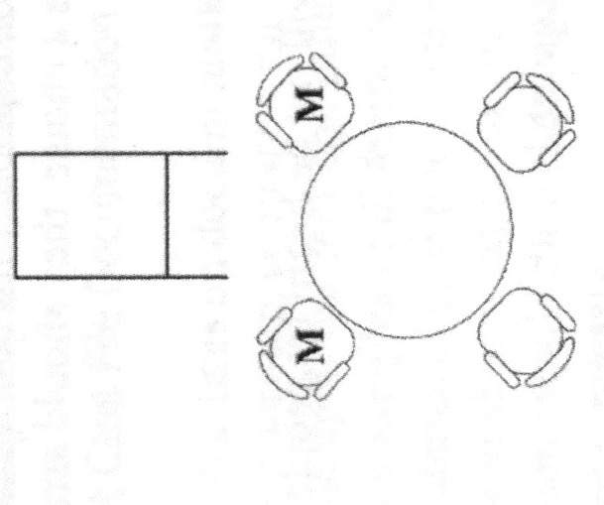
Oko okruglog stola

Slide 3
Sa stočićem između učesnika

Slide 4
Više učesnika sa tablom za pisanje

Slide 5
Akvarijum sa posmatračima

Slide 6
ZASTOJ!
Zastoj u medijaciji ili opasnost od može nastati kada:
Se učesnici posvađaju u toku same medijacije;
Postoji više strana sa međusobno isključivim interesima
Iskrsne ozbiljan tehnički problem za koji može biti potreban arbitar (stručnjak, osoba koja ima ingerencije koje strane nemaju...)
Kada postoje politički i drugi pritisci od strane onih koji nisu učesnici (vlada, roditelji koji imaju poziciju) – posebno kada se učesnici boje da će “izgubiti obraz” ili podršku
Kako prevazići zastoj:

Slide 7
Kako znamo da smo se zaglavili?
Indikatori
Jedna od strana kaže nešto što frustrira, naljuti, zabrine, uplaši drugu stranu
Atmosfera postane neprijateljska
Jedna strana pokaže nepoverenje ili sumnju u motive druge
Originalna svrha pregovaranja postaje nejasna, rasplinjuje se

Slide 8
Kako znamo da smo se zaglavili?
Neka od strana unosi nove momente koji menjaju početni fokus razmene
Neka od strana se fokusira na razlike umesto na ono što im je zajedničko
Strane se "zakopaju" u svoje pozicije, tj. jačaju kompetitivno, neproduktivno ponašanje kao iskrivljivanje istine, korišćenje moći koju može da koristi protiv druge strane, preti osvetom, laže, grdi...

Slide 9
Korišćenjem alternativnih metoda rešavanja konflikata (možda pomoć arbitraže, pregovaranja u odvojenom razgovoru...)
Odvojeni razgovor
“Šatl” medijacija
Ponuda da konsultuju koga misle da treba, uz pozivanje na našu neutralnost i zajednički cilj

Slide 10
1. Sumiranje onog u šta ste sigurni da su se složili pre zastoja
2. Zapisivanje osnovnih dogovora.
3. Zapisivanje stvari oko kojih se ne slažu.
4. Empatisanje da bi se pomoglo da se ojača međusobni odnos.
5. Reći drugoj strani šta je to toliko važno onoj koja se povlači, negoduje.
6. Složiti se ili ne sa problemom koji uzrokuje zastoj.
7. Promena teme ka nekoj lakšoj, manje bolnoj ili, samo, kurtoaznoj.

Slide 11
Postavljanje pitanja tipa “šta-ako...”
Revizija do tada postignutog dogovora
Diskretno pitati o privatnoj informaciji koju jedna od strana nije prethodno otkrila
Odvojeni razgovor
Pokušaj sa humorom
Pauza
Zakazivanje novog susreta
...

